Slide 1
MA 215-概率论 (02-双语班) 2024年秋季
洪杰梁

Slide 2
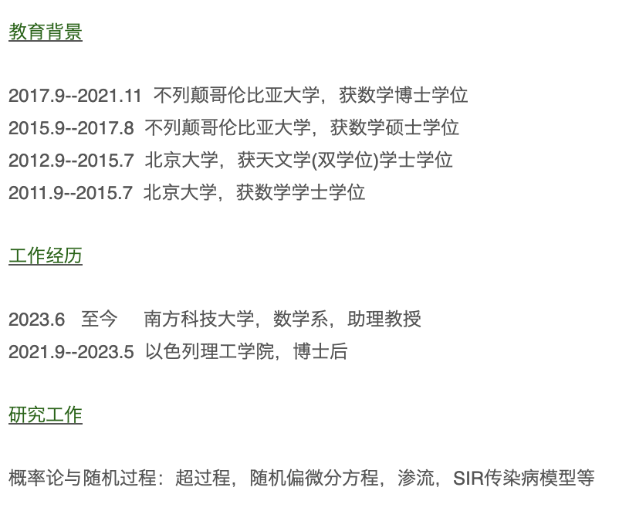
0. 关于我 (见数学系主页)

Slide 3
1. 课程简介
Probability Space (概率空间)
Random Variable/Random Vector (随机变量)
Expectation (数学期望)
Limit theorems (极限定理)
详情请见网页Blackboard课程大纲

Slide 4
2. 课程教材
指定教材 : (概率论基础教程，机械工业出版社)
Ross, Sheldon M. A First Course in Probability. Tenth edition. Boston: Pearson, 2019, ISBN 978-0-13-475311-9 (Chap 1-8)
参考教材:
Douglas G. Kelly, Introduction to Probability, Macmillan Publishing Company, 1994, ISBN 0-02-363145-7
Rice, J.A., Mathematical Statistics and Data Analysis, Duxbury Press.

Slide 5

3. QQ群: 996278601

Slide 6
4. 课程评估
比例 | 说明
Quiz 10% | 课程中间随机进行
每周作业 15% | 每周五12:00前发布，每周四上课时间提交 (过后不收)
期中考试 25% | 期中考试周进行 (2 hours)
期末考试 50% | 期末考试周进行 (2 hours)

Slide 7
5. 关于10%的Quiz
每位同学初始值都是10%；
每次课程做完Quiz后，电脑随机抽取4位同学提交，我自己改；
若没来，扣1% (前3周不扣分);
若来了，则不扣分。
P.S. 每个人抽到次数的分布约等于泊松分布(学到该知识点再解释)。

Slide 8
6.习题课时间(每周1小时，三选一)
 | 周一 | 周二 | 周三 | 周四 | 周五 | 周六 | 周日
14:00-15:50 | N/A | N/A | N/A | N/A | 杨都
16:20-18:10 | N/A | N/A | N/A | N/A | 杨都
19:00-20:50 | N/A | N/A | 陈子怡 | 交作业 /发作业 | 张一诺
21:00-21:50 |  |  | 陈子怡 |  | 张一诺

Slide 9
7.Office Hour
每周四下午14:00-16:00，理学院M617
本周开始

Slide 10
对于课程安排还有问题吗？

